Slide 1
PRALINEN
NIKKI CIPOT
7.C

Slide 2
Ich brauche:
einen Handmixer
Silikonförmchen
Plastiktüten für die Kreme
einen Topf

Slide 3
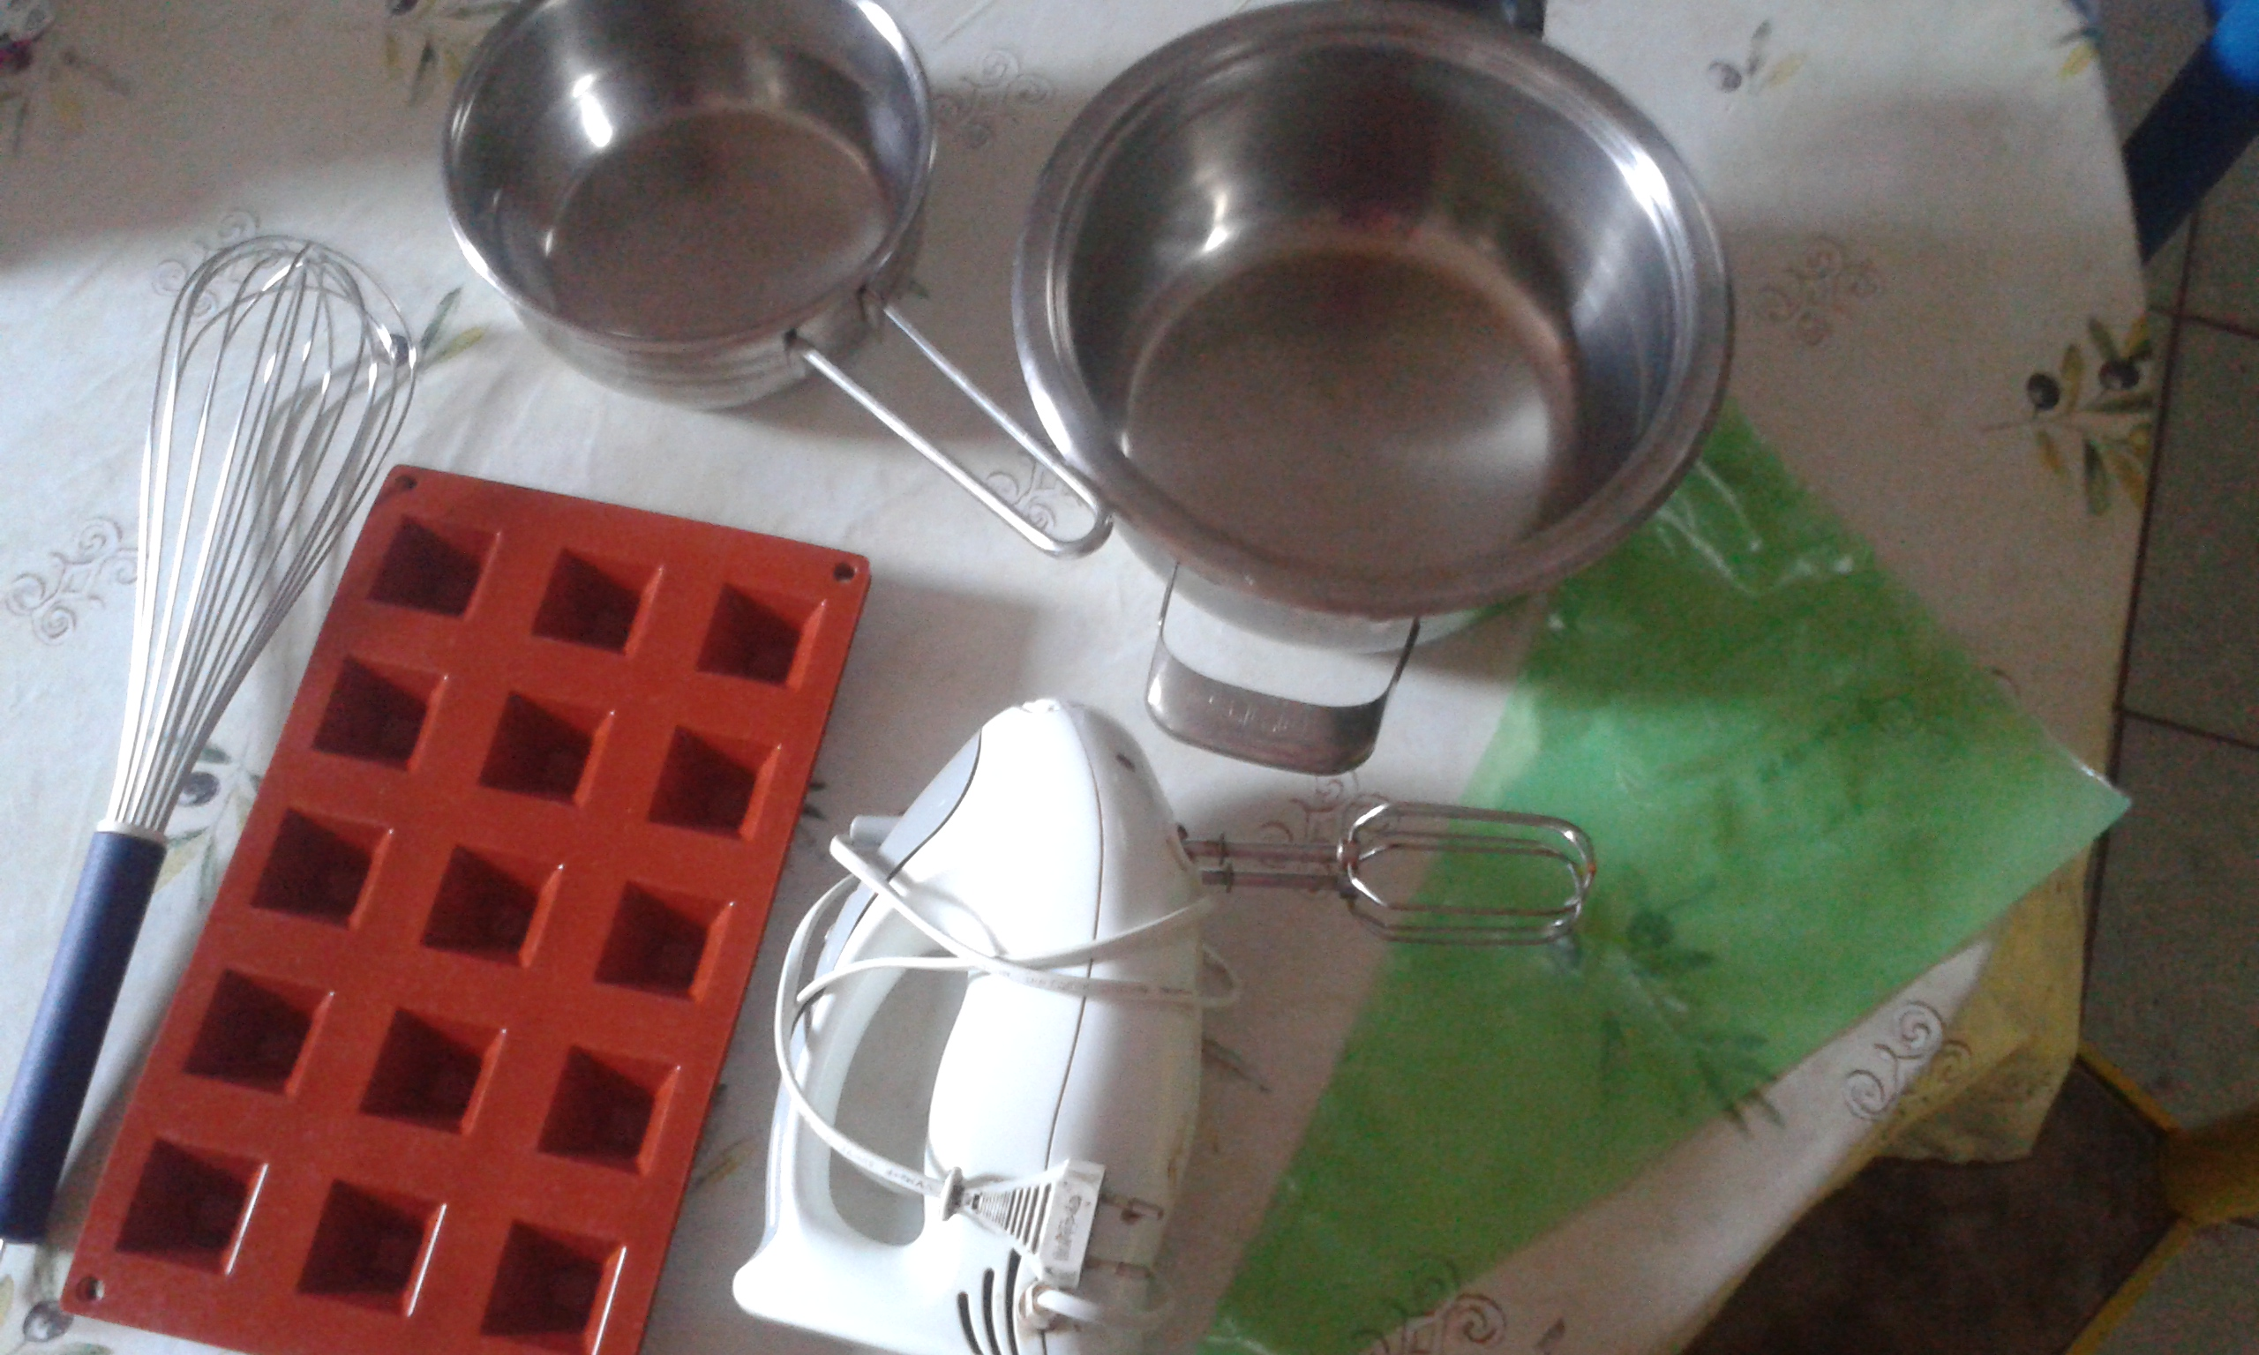

Slide 4
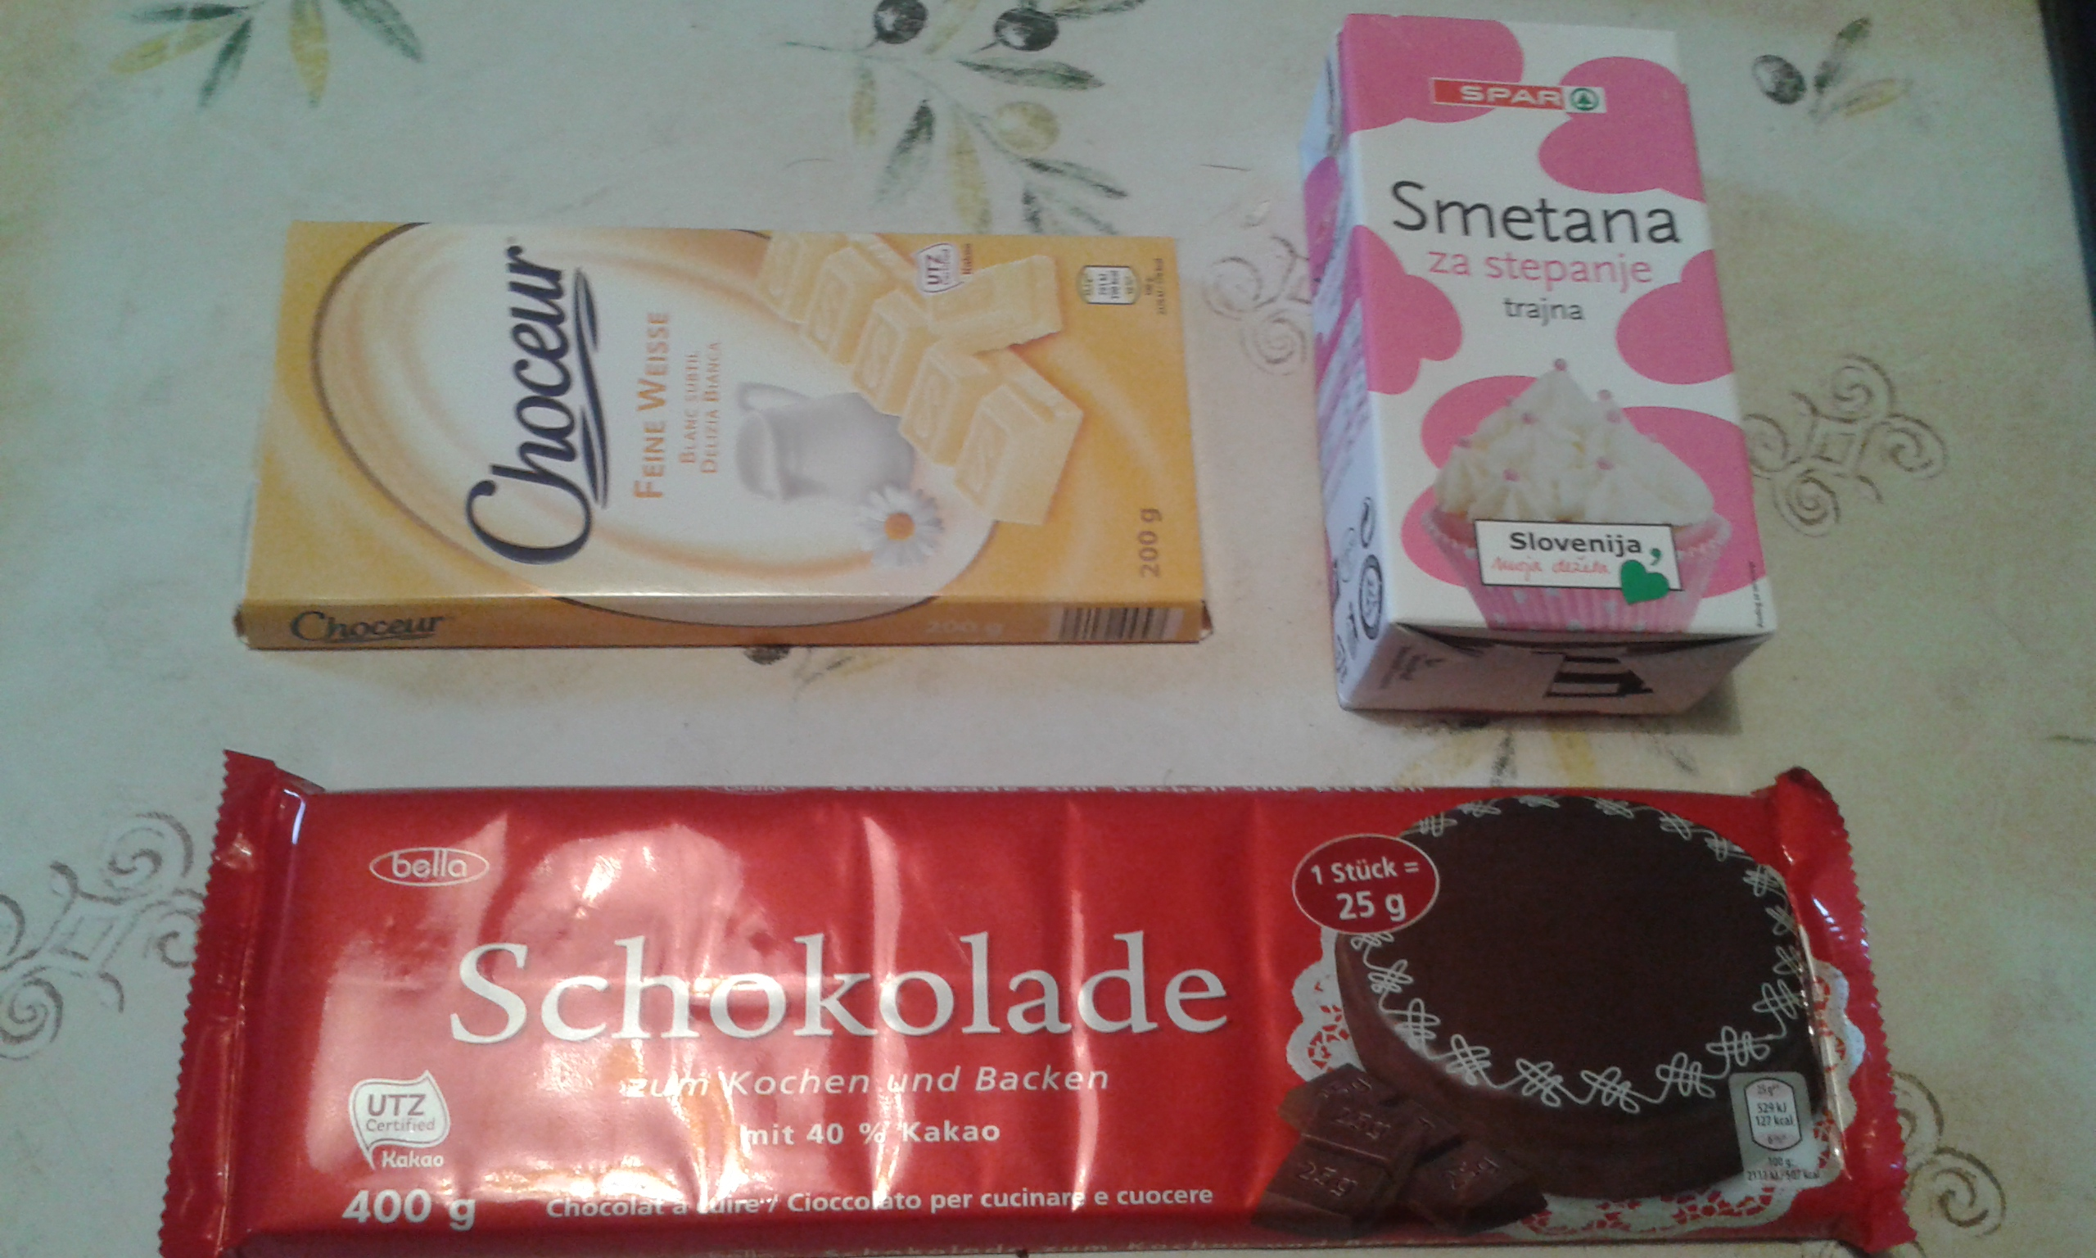
Schokolade zum Kochen
weisse Schokolade
Sahne

Slide 5
Die Kochschokolade schmelzen.

Slide 6
Weisse Schokolade in Sahne schmelzen.

Slide 7
Geschmolzene Kochschokolade in die Silikonförmchen giessen.

Slide 8
Mit dem Handmixer Sahne und die weisse Schokolade mixen.

Slide 9
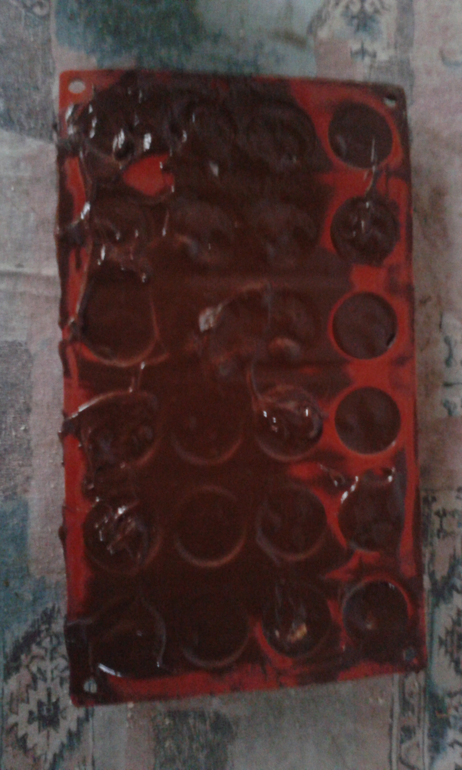
Dann weisse Schokolade mit der Plastiktütet in die Förmchen ausdrücken und zum Schluss noch Kochschokolade darübergiessen.

Slide 10
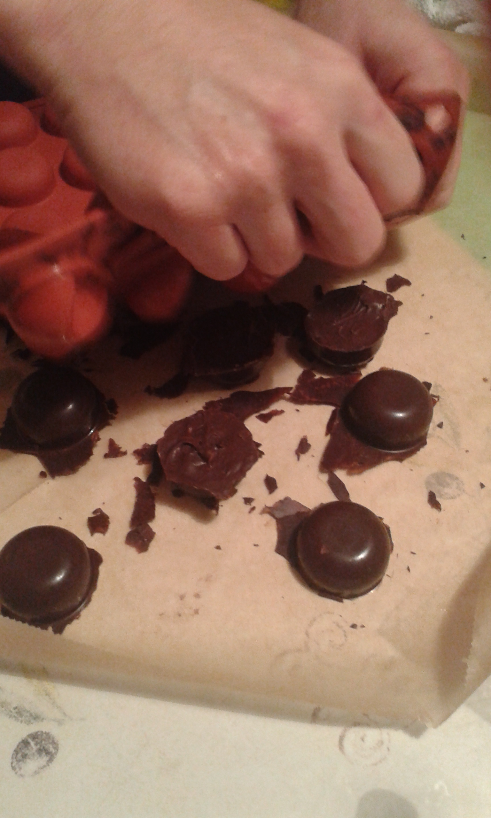
Die Förmchen für einige Stunden in den Kühlschrank stellen. Dann die Pralinen herausdrücken und servieren.

Slide 11
GUTEN APPETIT

